Slide 1


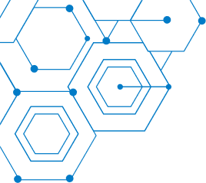
NHIỆT LIỆT CHÀO MỪNG CÁC EM ĐẾN VỚI BÀI HỌC MỚI!

Slide 2
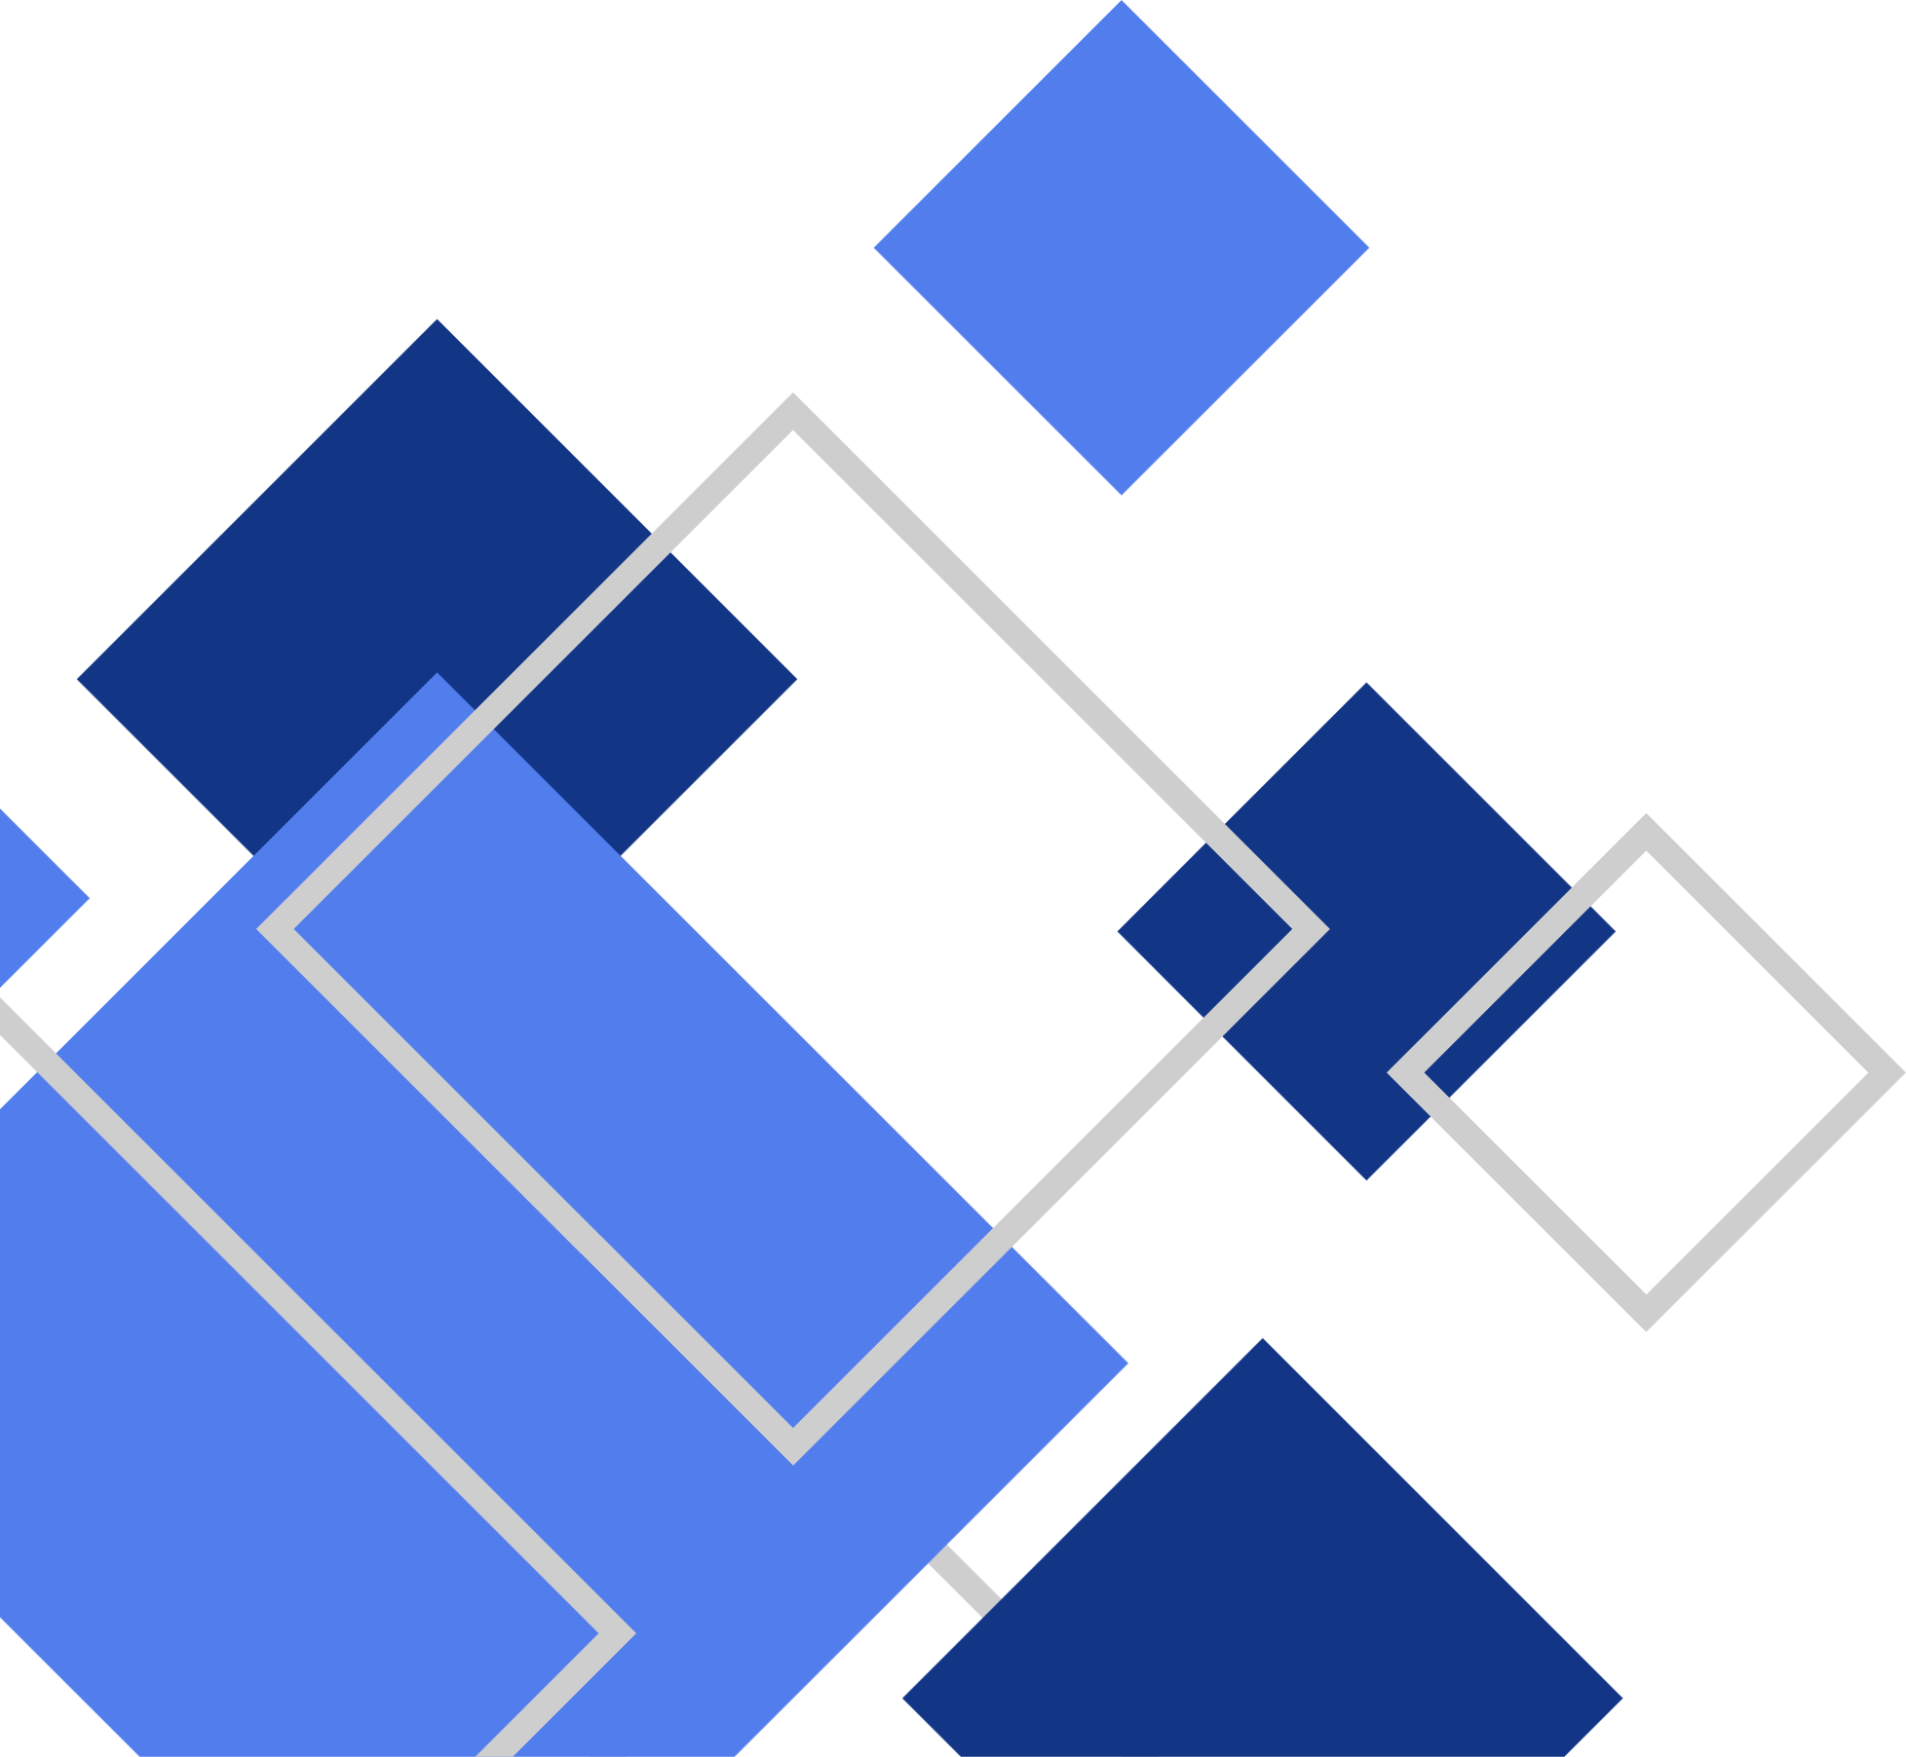


KHỞI ĐỘNG
Trong các mạch điện tử người ta thường sử dụng các khuếch đại thuật toán. Trình bày những hiểu biết của em về khuếch đại thuật toán.

Slide 3

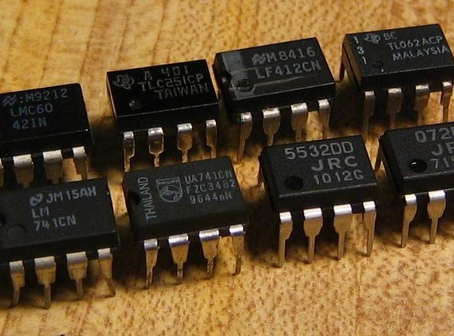
Là một mạch điện tử tích hợp nhiều tầng khuếch đại dòng một chiều.
Hệ số khuếch đại rất lớn.
Có hai đầu vào và một đầu ra.
Ứng dụng trong các mạch điện tử của hầu hết các máy móc, thiết bị điện tử phục vụ sản xuất và đời sống.

Slide 4


BÀI 19.
KHUẾCH ĐẠI THUẬT TOÁN

Slide 5

NỘI DUNG BÀI HỌC
I.
Khuếch đại thuật toán
II.
Ứng dụng của khuếch đại thuật toán

Slide 6


I.
KHUẾCH ĐẠI THUẬT TOÁN

Slide 7

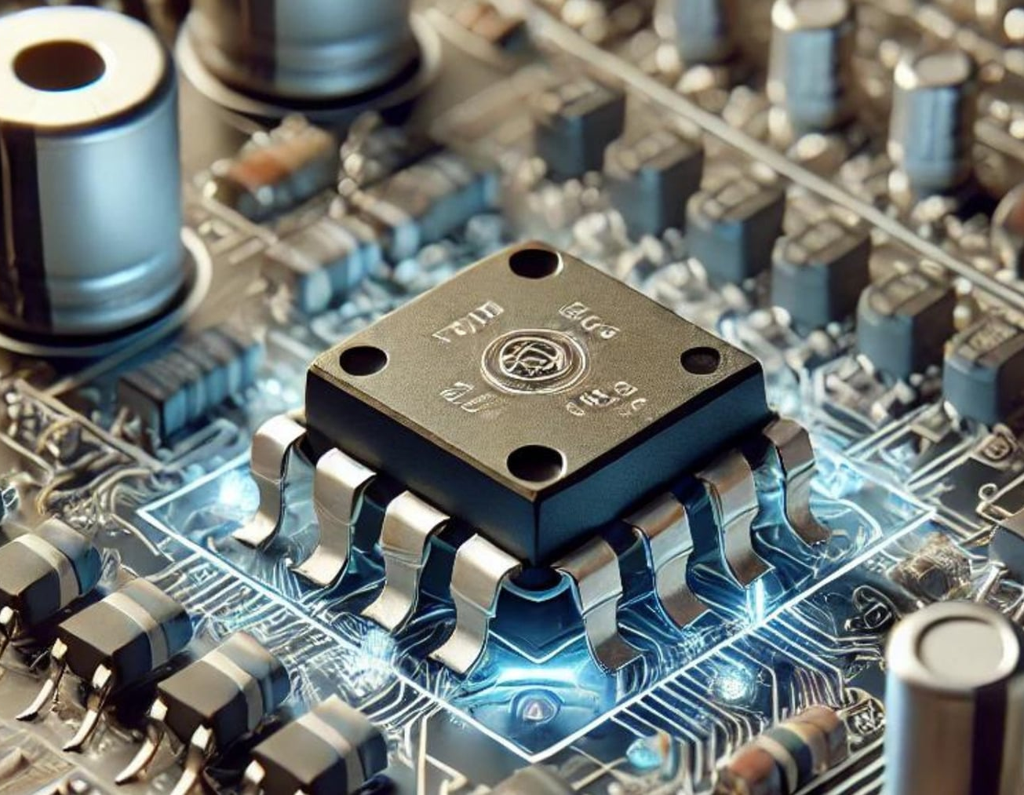


Làm việc theo nhóm
Khuếch đại thuật toán có kí hiệu như thế nào?
Trình bày nguyên lí làm việc của khuếch đại thuật toán.

Slide 8
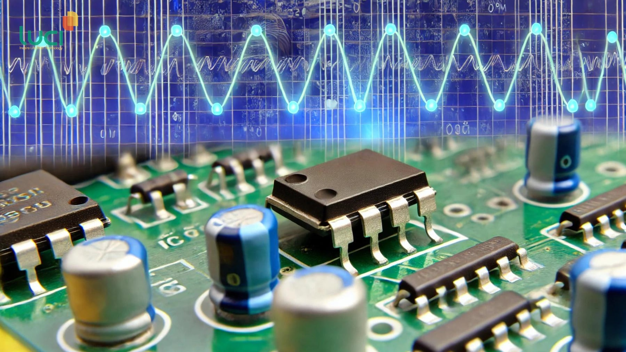
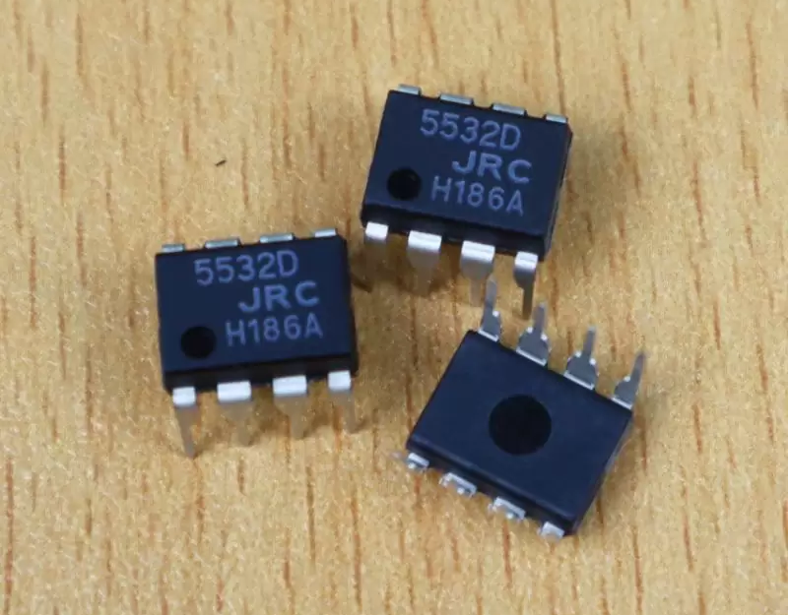
Khái niệm
Khuếch đại thuật toán là: mạch điện tử tích hợp nhiều tầng khuếch đại dòng một chiều (IC), có hệ số khuếch đại rất lớn, có hai đầu vào và một đầu ra.

Slide 9

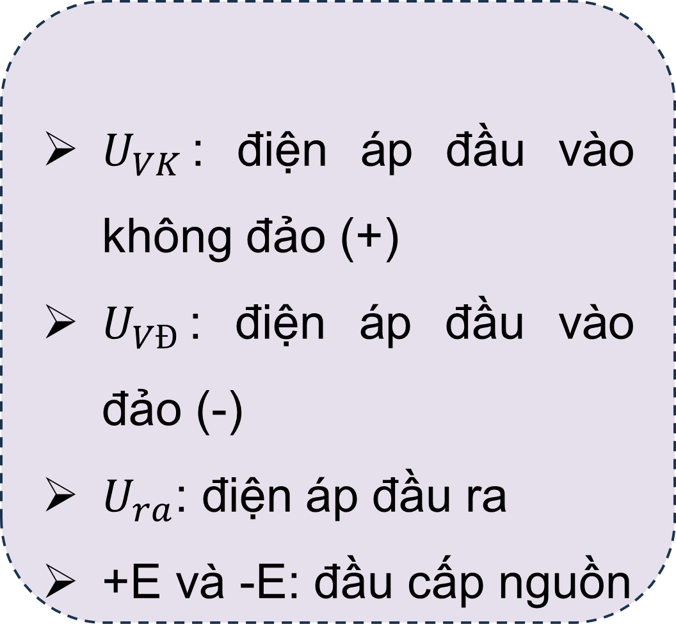
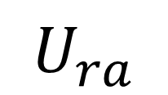


1. Kí hiệu
+E
$U_{VK}$: điện áp đầu vào không đảo (+)
$U_{VĐ}$: điện áp đầu vào đảo (-)
$U_{ra}$: điện áp đầu ra
+E và -E: đầu cấp nguồn
$$U_{VĐ}$$
●
●
●
$$U_{ra}$$
$$U_{VK}$$
●
●
-E
Hình 19.1. Kí hiệu khuếch đại thuật toán

Slide 10
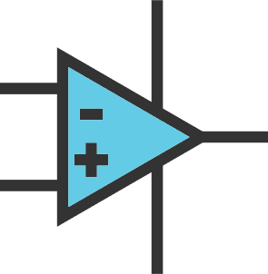

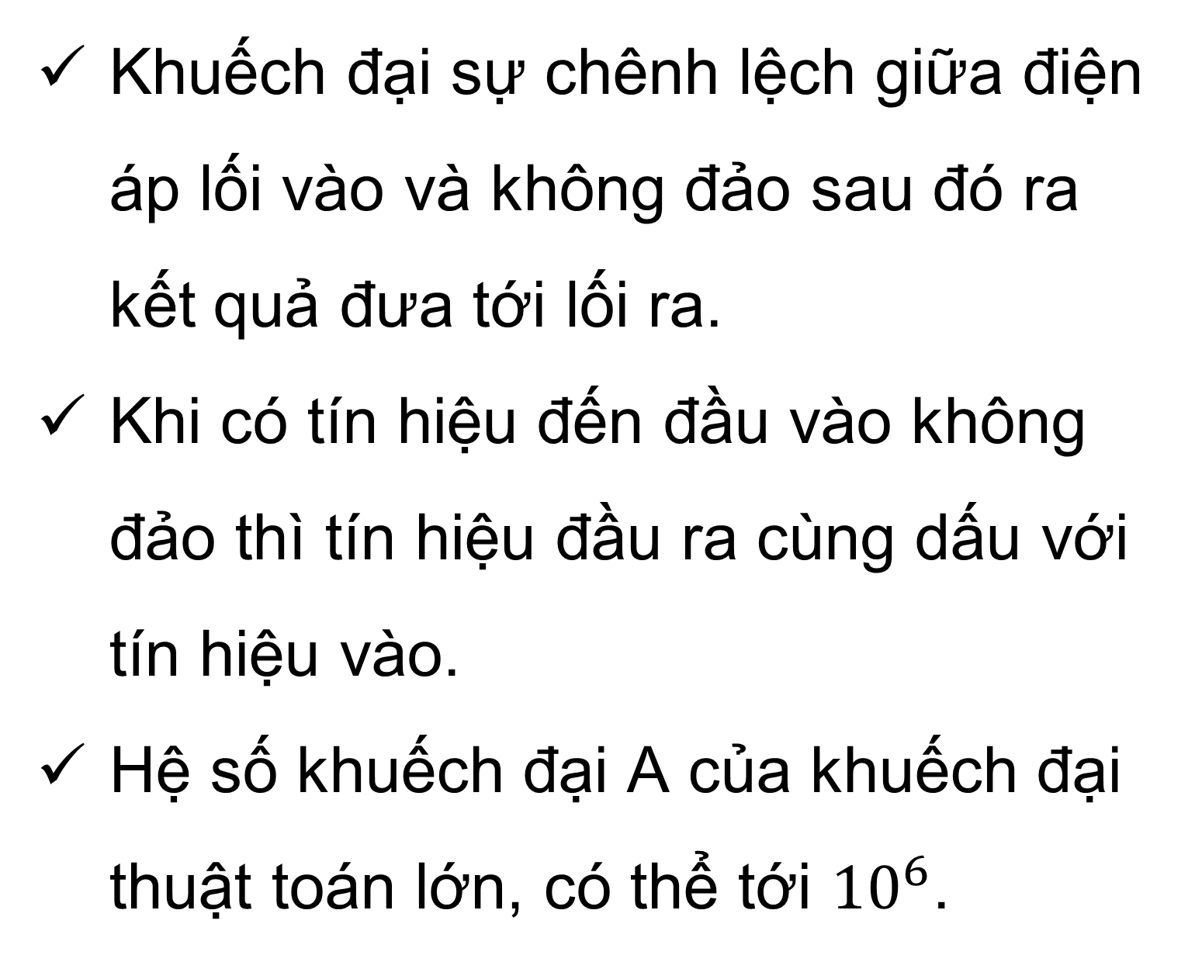
2. Nguyên lí làm việc
Khuếch đại sự chênh lệch giữa điện áp lối vào và không đảo sau đó ra kết quả đưa tới lối ra.
Khi có tín hiệu đến đầu vào không đảo thì tín hiệu đầu ra cùng dấu với tín hiệu vào.
Hệ số khuếch đại A của khuếch đại thuật toán lớn, có thể tới ${10}^{6}$.

Slide 11
II.
ỨNG DỤNG CỦA KHUẾCH ĐẠI THUẬT TOÁN

Slide 12

Làm việc theo nhóm
Nhóm 1: Tìm hiểu về khuếch đại và trả lời câu hỏi sau:
1. Trình bày ứng dụng của mạch khuếch đại đảo và không đảo.
2. Phân biệt mạch khuếch đại đảo và không đảo.
3. Nêu đặc điểm của tín hiệu sau khi khuếch đại qua mạch khuếch đại đảo và không đảo và viết công thức điện áp sau khuếch đại.
Nhóm 2: Tìm hiểu cộng và trả lời câu hỏi sau:
1. Trình bày ứng dụng của mạch cộng.
2. Phân biệt mạch cộng đảo và mạch cộng không đảo.
Nhóm 3: Tìm hiểu trừ và trả lời câu hỏi sau:
1. Trình bày ứng dụng của mạch trừ tín hiệu.
2. Viết biểu thức điện áp ra mạch trừ
Nhóm 4: Tìm hiểu so sánh và trả lời câu hỏi sau:
1. Trình bày ứng dụng của mạch so sánh
2. Phân biệt mạch so sánh đảo và mạch so sánh không đảo.

Slide 13
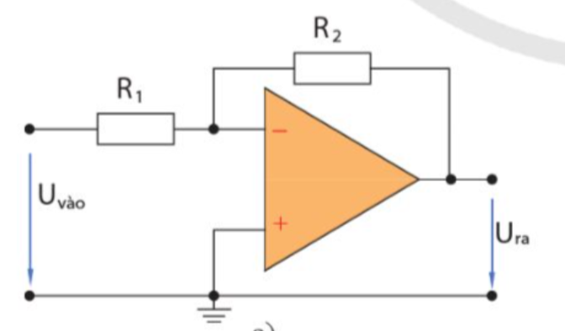
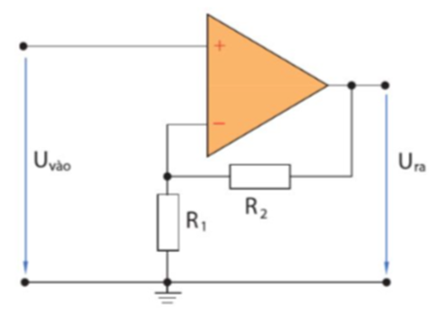
1. Mạch khuếch đại
Khuếch đại đảo: đặt tín hiệu ở lối vào đảo (-).
Tăng cường biên độ tín hiệu vào
Khuếch đại không đảo: đặt tín hiệu ở lối vào không đảo (+)

Slide 14
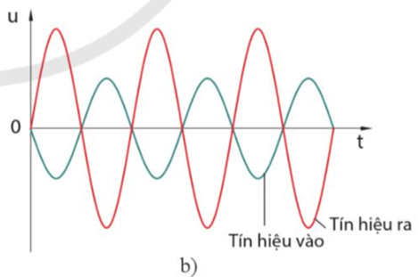

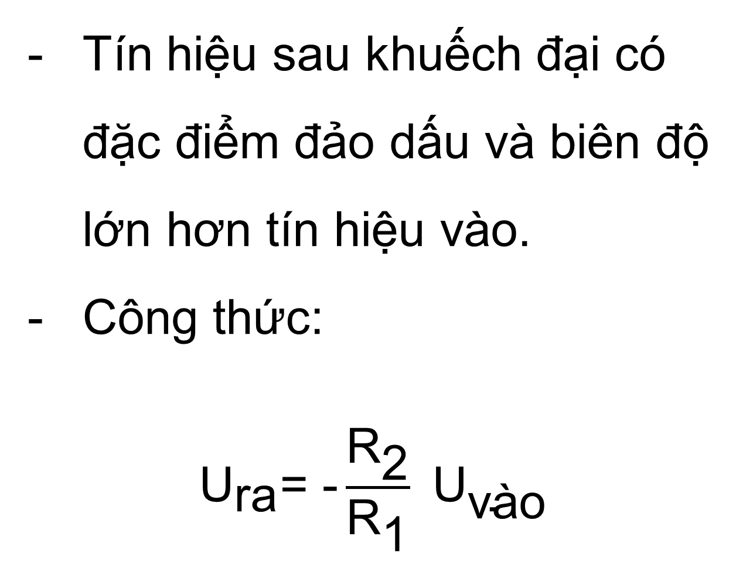
Khi qua mạch khuếch đại đảo
Tín hiệu sau khuếch đại có đặc điểm đảo dấu và biên độ lớn hơn tín hiệu vào.
Công thức:
$${\text{U}}_{\text{ra}}\text{=} \text{−}\frac{{\text{R}}_{\text{2}}}{{\text{R}}_{\text{1}}} {\text{U}}_{\text{v}\text{à}\text{o}}$$

Slide 15
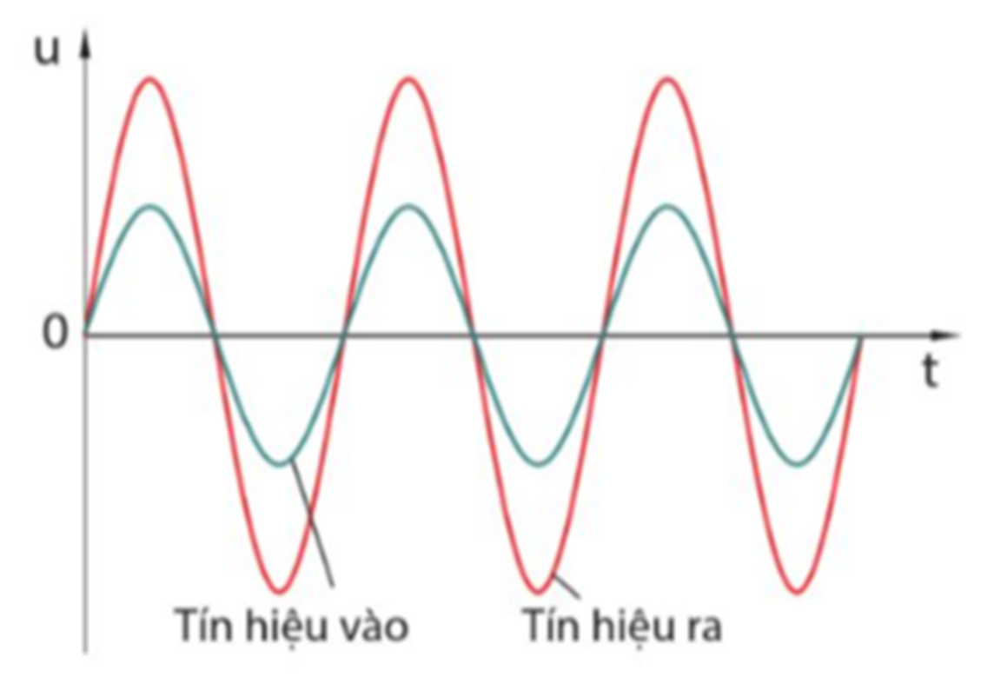
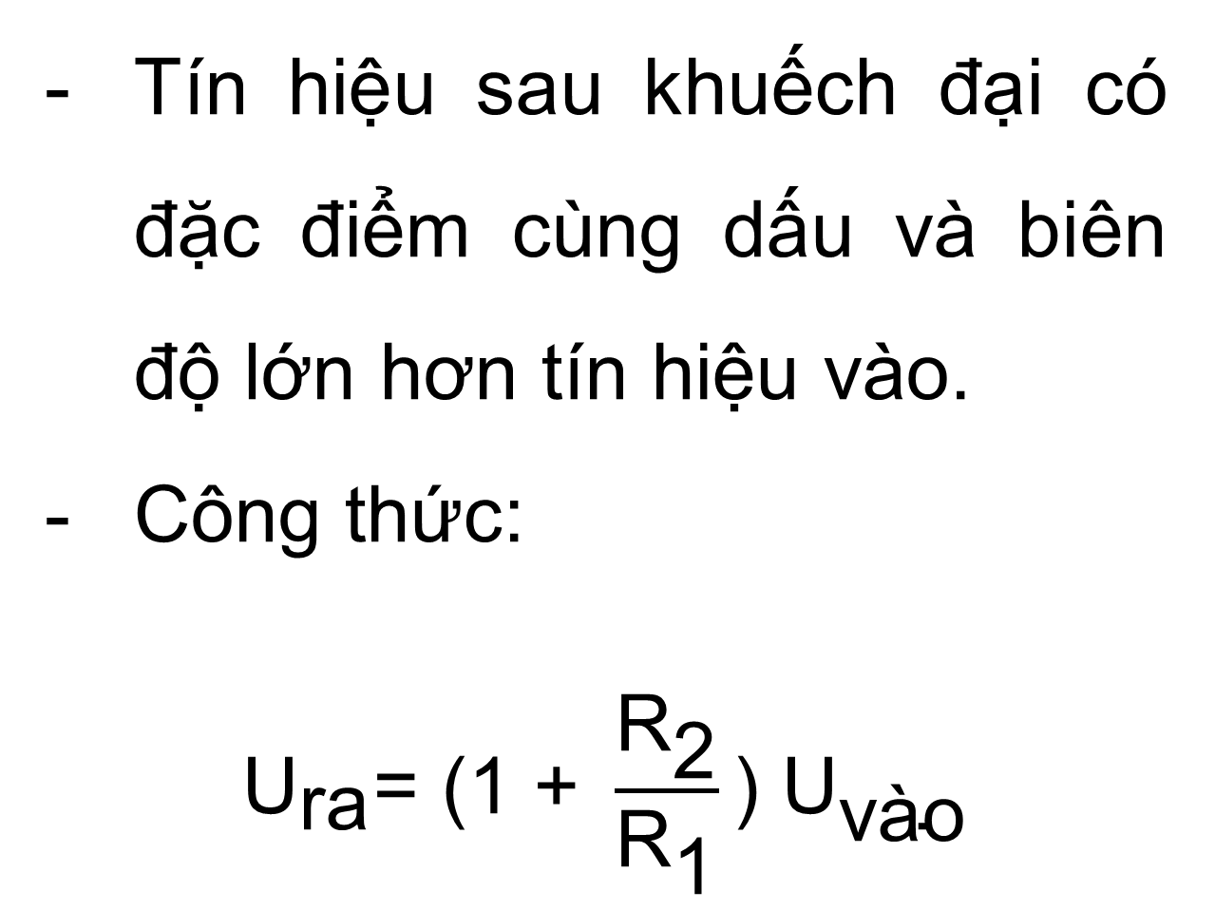
Khi qua mạch khuếch đại không đảo
Tín hiệu sau khuếch đại có đặc điểm cùng dấu và biên độ lớn hơn tín hiệu vào.
Công thức:
$${\text{U}}_{\text{ra}}\text{=} \text{(}\text{1 }\text{+} \frac{{\text{R}}_{\text{2}}}{{\text{R}}_{\text{1}}}\text{) }{\text{U}}_{\text{v}\text{à}\text{o}}$$

Slide 16


2. Mạch cộng
Sử dụng khuếch đại thuật toán để thực hiện phép cộng đối với các tín hiệu điện áp đầu vào.

Slide 17
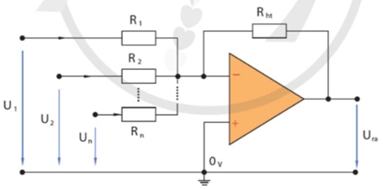
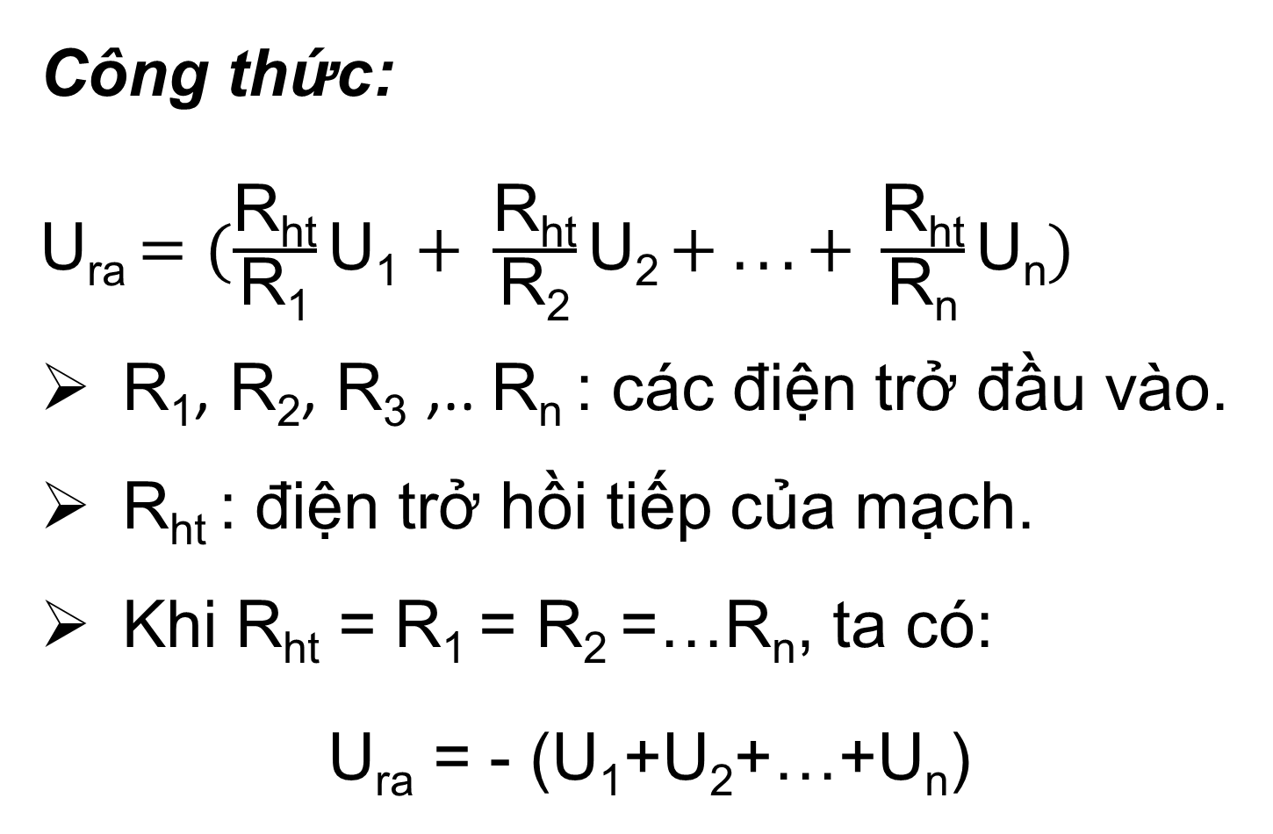
Mạch cộng đảo
Công thức:
U_{ra} $=(\frac{\text{R}\text{ht}}{\text{R}\text{1}}\text{U}\text{1}+ \frac{\text{R}\text{ht}}{\text{R}\text{2}}\text{U}\text{2} + ...+ \frac{\text{R}\text{ht}}{\text{R}\text{n}}\text{U}\text{n})$
R₁, R₂, R₃ ,.. R_{n} : các điện trở đầu vào.
R_{ht} : điện trở hồi tiếp của mạch.
Khi R_{ht} = R₁ = R₂ =…R_{n}, ta có:
U_{ra} = - (U₁+U₂+…+U_{n})
Hình 19.5. Mạch cộng đảo dùng khuếch đại thuật toán

Slide 18
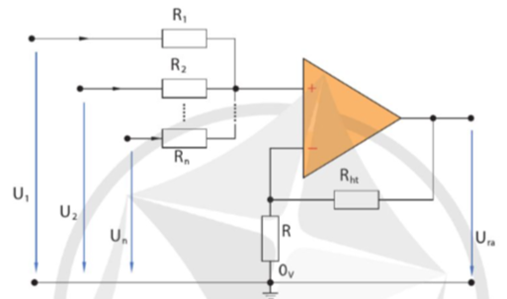
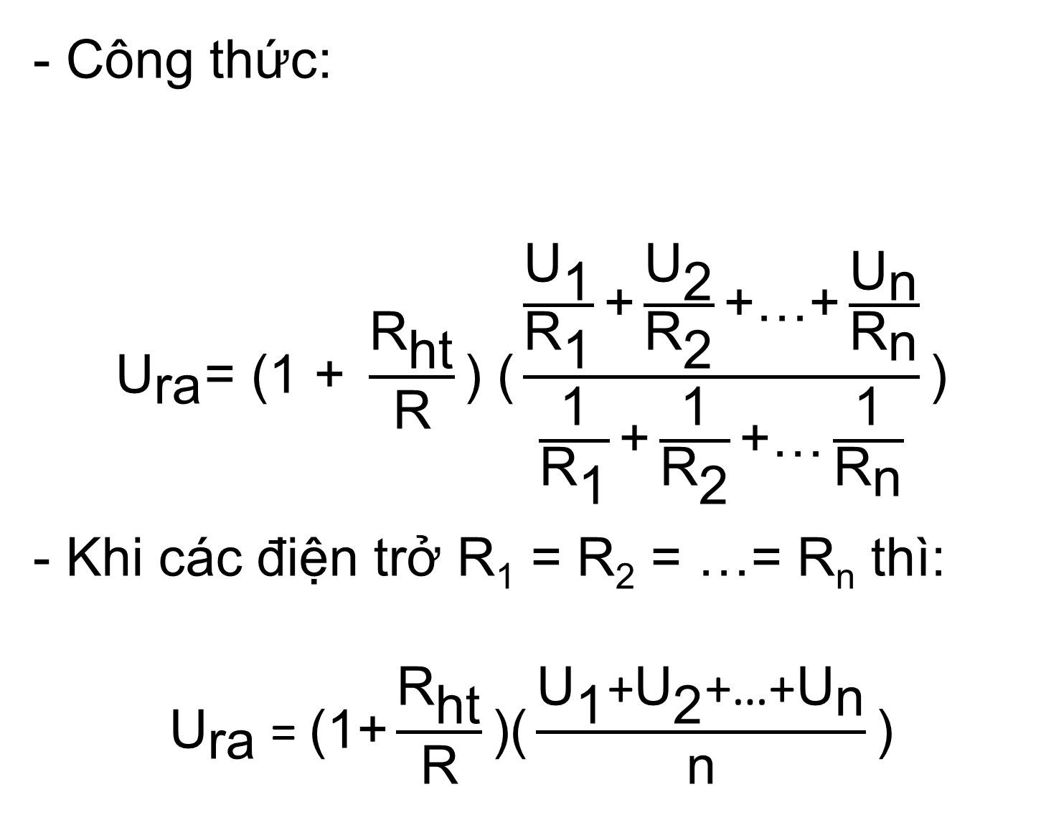
Mạch cộng không đảo
- Công thức:
$${\text{U}}_{\text{ra}}\text{=} \text{(}\text{1 }\text{+} \frac{{\text{R}}_{\text{h}\text{t}}}{\text{R}}\text{) (}\frac{\frac{{\text{U}}_{\text{1}}}{{\text{R}}_{\text{1}}}\text{+}\frac{{\text{U}}_{\text{2}}}{{\text{R}}_{\text{2}}}\text{+}\text{…}\text{+}\frac{{\text{U}}_{\text{n}}}{{\text{R}}_{\text{n}}}}{\frac{\text{1}}{{\text{R}}_{\text{1}}}\text{+}\frac{\text{1}}{{\text{R}}_{\text{2}}}\text{+}\text{…}\frac{\text{1}}{{\text{R}}_{\text{n}}}}\text{)}$$
- Khi các điện trở R₁ = R₂ = …= R_{n} thì:
$${\text{U}}_{\text{ra}} \text{= }\text{(}\text{1}\text{+}\frac{{\text{R}}_{\text{ht}}}{\text{R}}\text{)(}\frac{{\text{U}}_{\text{1}}\text{+}{\text{U}}_{\text{2}}\text{+}\text{…}\text{+}{\text{U}}_{\text{n}}}{\text{n}}\text{)}$$
Hình 19.6. Mạch cộng không đảo dùng khuếch đại thuật toán

Slide 19
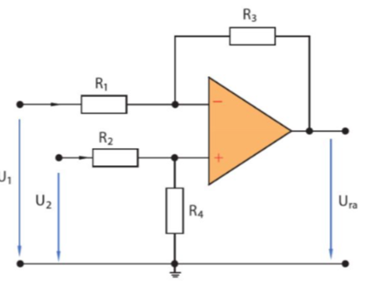
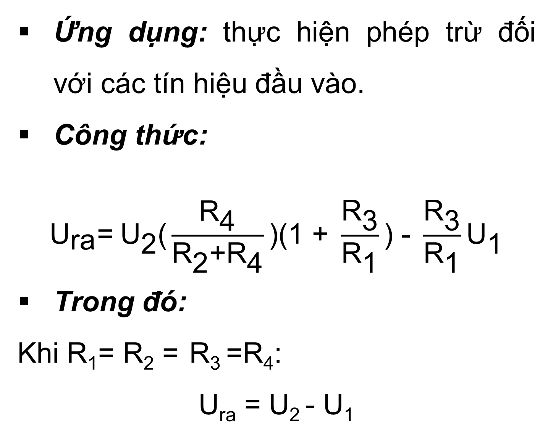
3. Mạch trừ
Ứng dụng: thực hiện phép trừ đối với các tín hiệu đầu vào.
Công thức:
$${\text{U}}_{\text{ra}}\text{=}{ \text{U}}_{\text{2}}\text{(}\frac{{\text{R}}_{\text{4}}}{{\text{R}}_{\text{2}}\text{+}{\text{R}}_{\text{4}}}\text{)(}\text{1 }\text{+} \frac{{\text{R}}_{\text{3}}}{{\text{R}}_{\text{1}}}\text{)} \text{−} \frac{{\text{R}}_{\text{3}}}{{\text{R}}_{\text{1}}}{\text{U}}_{\text{1}}$$
Trong đó:
Khi R₁= R₂ = R₃ =R₄:
U_{ra} = U₂ - U₁
Hình 19.7. Mạch trừ dùng khuếch đại thuật toán

Slide 20
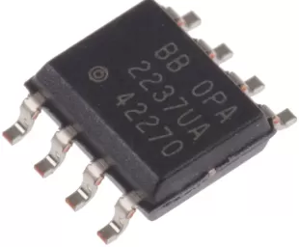

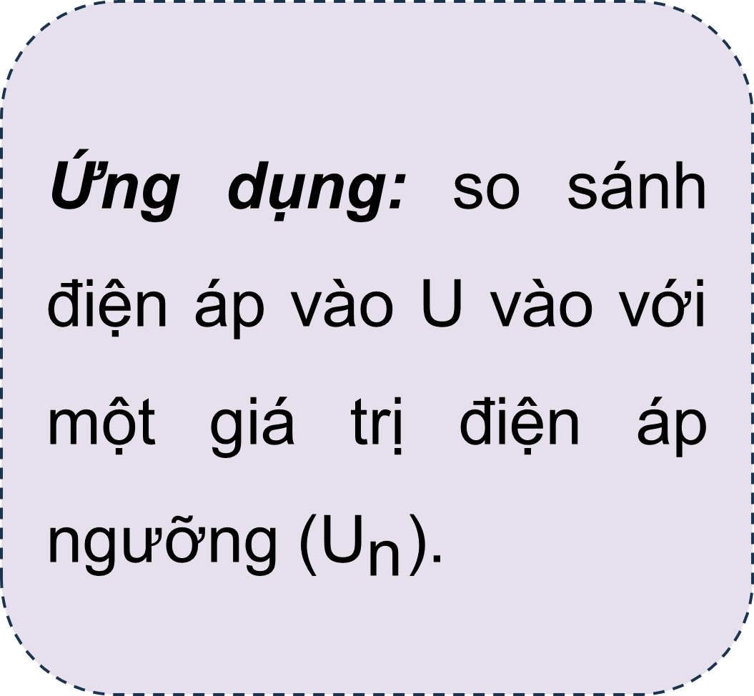
4. Mạch so sánh
Ứng dụng: so sánh điện áp vào U vào với một giá trị điện áp ngưỡng (${\text{U}}_{\text{n}}$).

Slide 21
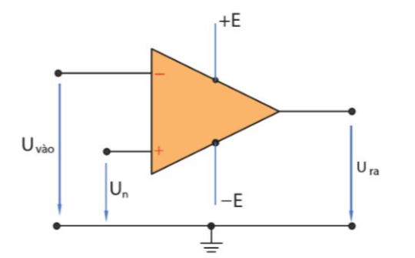
Mạch so sánh đảo
Tín hiệu đầu vào đảo.
Điện áp đầu ra:
U_{ra} = -E nếu U _{vào} > U _{ra}
U _{ra} = +E nếu U _{vào} < U _{ra}
Hình 19.8. Mạch so sánh đảo

Slide 22
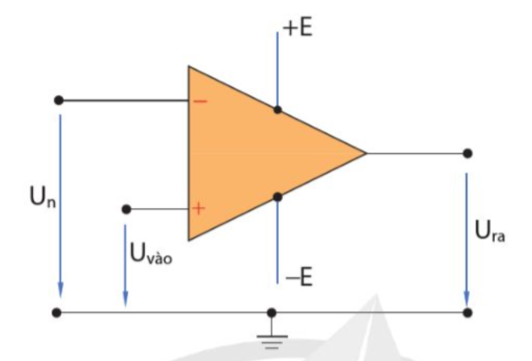
Mạch so sánh không đảo
Tín hiệu đầu vào không đảo.
Điện áp đầu ra:
U_{ra} = +E nếu U _{vào} > U _{ra}
U _{ra} = -E nếu U _{vào} < U _{ra}
Hình 19.9. Mạch so sánh không đảo

Slide 23



Bài giảng và giáo án này chỉ có duy nhất trên kenhgiaovien.com
Bất cứ nơi nào đăng bán lại đều là đánh cắp bản quyền và hưởng lợi bất chính trên công sức của giáo viên.
Vui lòng không tiếp tay cho hành vi xấu.
https://kenhgiaovien.com/
Zalo: 0386 168 725

Slide 24

LUYỆN TẬP
(Trắc nghiệm)

Slide 25


Câu 1: Khuếch đại thuật toán là:
A. Mạch tích hợp có một lối vào, hai lối ra và hệ số khuếch đại lớn
C. Mạch tích hợp có ba lối vào, một lối ra và hệ số khuếch đại lớn
B. Mạch tích hợp có hai lối vào, một lối ra và hệ số khuếch đại lớn
B. Mạch tích hợp có hai lối vào, một lối ra và hệ số khuếch đại lớn
D. Mạch tích hợp có hai lối vào, hai lối ra và hệ số khuếch đại lớn

Slide 26
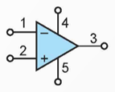
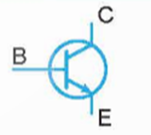
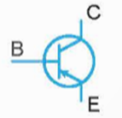

Câu 2: Kí hiệu đầy đủ của mạch khuếch đại thuật toán:
A.
A.
C.
B.
D.

Slide 27
Câu 3: Kí hiệu rút gọn của mạch khuếch đại thuật toán:
A.
C.
B.
B.
D.

Slide 28
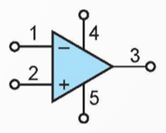
Câu 4: Vị trí thứ 1 trong hình về kí hiệu đầy đủ của mạch khuếch đại thuật toán là:
A. Lối vào không đảo
C. Nguồn dương
B. Lối vào đào
B. Lối vào đảo
D. Lối ra

Slide 29
Câu 5: Vị trí thứ 2 trong hình về kí hiệu đầy đủ của mạch khuếch đại thuật toán là:
A. Lối vào không đảo
C. Nguồn dương
A. Lối vào không đảo
B. Lối vào đảo
D. Lối ra

Slide 30
Câu 6: Vị trí thứ 3 trong hình về kí hiệu đầy đủ của mạch khuếch đại thuật toán là:
A. Lối vào không đảo
C. Nguồn dương
B. Lối vào đảo
D. Lối ra
D. Lối ra

Slide 31
Câu 7: Một IC khuếch đại có thể có bao nhiêu thuật toán
A. Chỉ có duy nhất một thuật toán
C. Có 3 thuật toán
B. Có 2 thuật toán
D. Có một hoặc nhiều thuật toán
D. Có một hoặc nhiều thuật toán

Slide 32

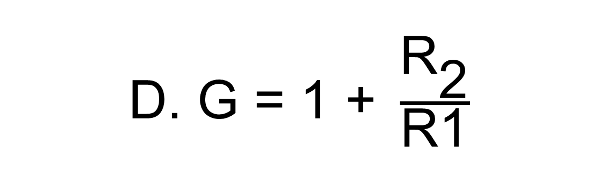
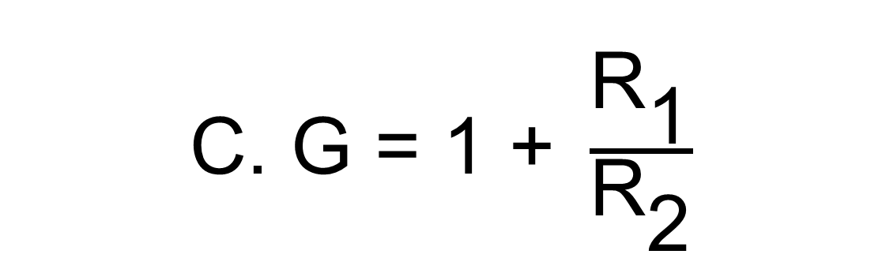


Câu 8: Công thức xác định hệ số khuếch đại của mạch khuếch đại đảo là:
A. $\text{G} \text{=} \frac{{\text{R}}_{\text{2}}}{{\text{R}}_{\text{1}}}$
C. $\text{G} \text{=} \text{1} \text{+} \frac{{\text{R}}_{\text{1}}}{{\text{R}}_{\text{2}}}$
A. $\text{G} \text{=} \frac{{\text{R}}_{\text{2}}}{{\text{R}}_{\text{1}}}$
B. $\text{G} \text{=} \frac{{\text{R}}_{\text{1}}}{{\text{R}}_{\text{2}}}$
D. $\text{G} \text{=} \text{1} \text{+} \frac{{\text{R}}_{\text{2}}}{\text{R}\text{1}}$

Slide 33
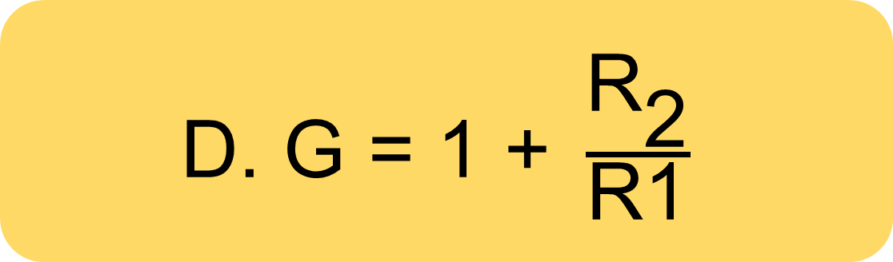
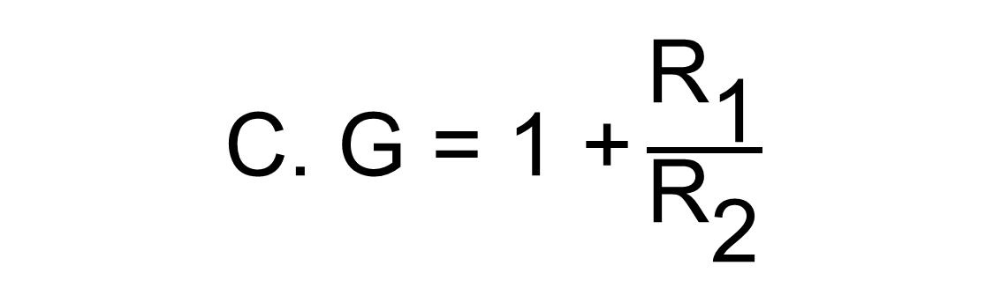
Câu 9: Công thức xác định hệ số khuếch đại của mạch khuếch đại không đảo là:
A. $\text{G} \text{=} \frac{{\text{R}}_{\text{2}}}{{\text{R}}_{\text{1}}}$
C. $\text{G} \text{=} \text{1} \text{+}\frac{{\text{R}}_{\text{1}}}{{\text{R}}_{\text{2}}}$
B. $\text{G} \text{=} \frac{{\text{R}}_{\text{1}}}{{\text{R}}_{\text{2}}}$
D. $\text{G} \text{=} \text{1} \text{+} \frac{{\text{R}}_{\text{2}}}{\text{R}\text{1}}$
D. $\text{G} \text{=} \text{1} \text{+} \frac{{\text{R}}_{\text{2}}}{\text{R}\text{1}}$

Slide 34
Câu 10: Hệ số khuếch đại của mạch khuếch đại đảo phụ thuộc vào:
A. Chu kì và tần số của tín hiệu đưa vào.
C. Trị số của các điện trở R₁ và R₂
C. Trị số của các điện trở R₁ và R₂
B. Độ lớn của điện áp vào
D. Độ lớn của điện áp ra

Slide 35

LUYỆN TẬP
(Tự luận)

Slide 36

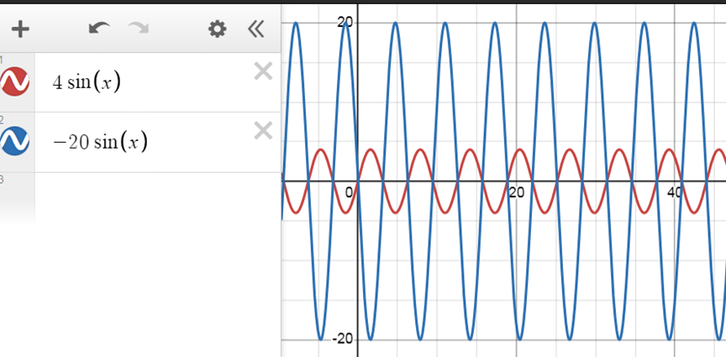
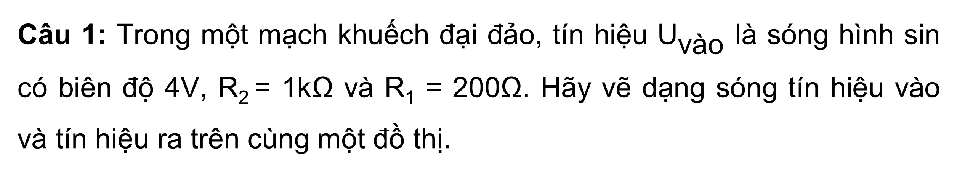

Câu 1: Trong một mạch khuếch đại đảo, tín hiệu ${\text{U}}_{\text{v}\text{à}\text{o}}$ là sóng hình sin có biên độ 4V, R₂ = 1kΩ và R₁ = 200Ω. Hãy vẽ dạng sóng tín hiệu vào và tín hiệu ra trên cùng một đồ thị.
Áp dụng công thức ta có:
$${\text{U}}_{\text{ra}} \text{=} \text{−}\frac{{\text{R}}_{\text{2}}}{{\text{R}}_{\text{1}}} {\text{U}}_{\text{v}\text{à}\text{o}}$$
$$\text{=} \text{−}\frac{\text{1000}}{\text{200}}{\text{U}}_{\text{v}\text{à}\text{o}}$$
$\text{=} \text{−}\text{5}{\text{U}}_{\text{v}\text{à}\text{o}}$
Đồ thị tín hiệu là:

Slide 37
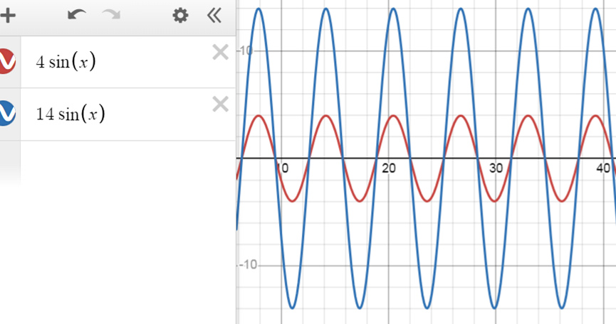
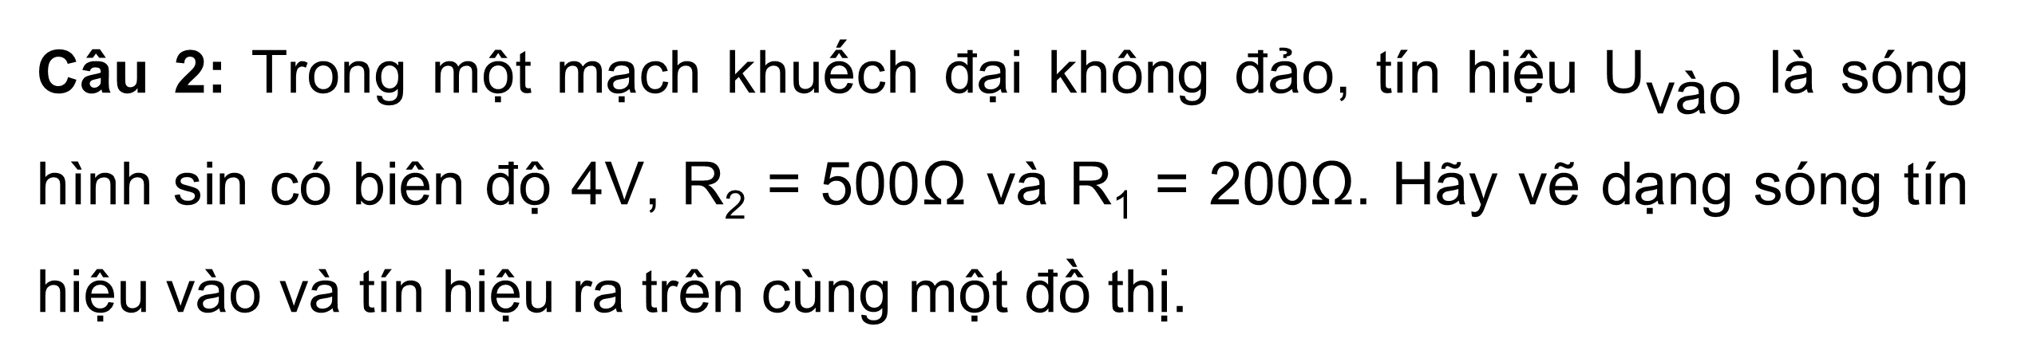
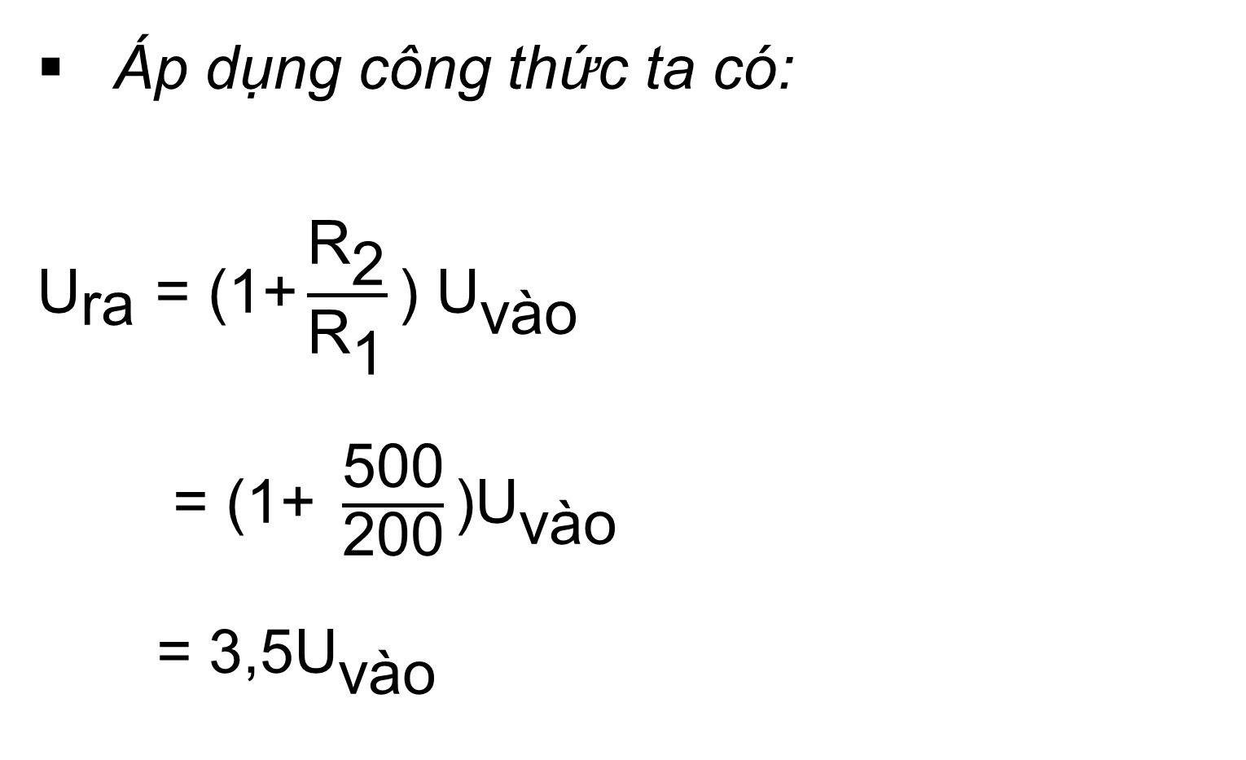
Câu 2: Trong một mạch khuếch đại không đảo, tín hiệu ${\text{U}}_{\text{v}\text{à}\text{o}}$ là sóng hình sin có biên độ 4V, R₂ = 500Ω và R₁ = 200Ω. Hãy vẽ dạng sóng tín hiệu vào và tín hiệu ra trên cùng một đồ thị.
Áp dụng công thức ta có:
$${\text{U}}_{\text{ra}} \text{=} \text{(}\text{1}\text{+}\frac{{\text{R}}_{\text{2}}}{{\text{R}}_{\text{1}}}\text{) }{\text{U}}_{\text{v}\text{à}\text{o}}$$
$\text{=} \text{(}\text{1}\text{+ }\frac{\text{500}}{\text{200}}\text{)}{\text{U}}_{\text{v}\text{à}\text{o}}$
$$\text{=} \text{3}\text{,}\text{5}{\text{U}}_{\text{v}\text{à}\text{o}}$$
Đồ thị tín hiệu là:

Slide 38

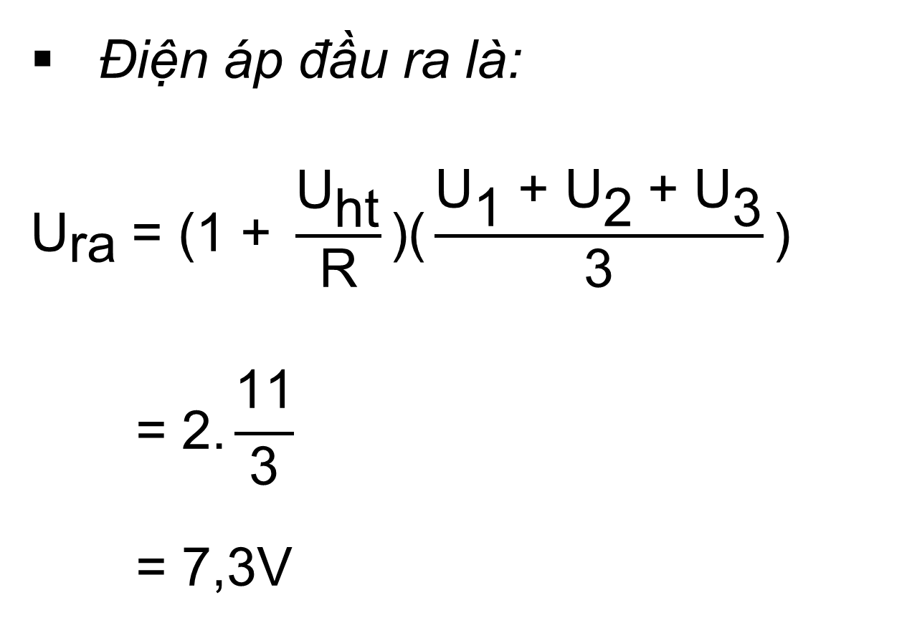
Câu 3: Mạch cộng không đảo 3 đầu vào có các điện áp vào U₁ = 3V, U₂ = 6V, U₃ = 2V. Các điện trở R₁ = R₂ = R₃ = 100 Ω và R = R_{ht} = 200 Ω. Hãy xác định điện áp ở đầu ra.
Điện áp đầu ra là:
$${\text{U}}_{\text{ra}} \text{=} \text{(}\text{1 }\text{+} \frac{{\text{U}}_{\text{ht}}}{\text{R}}\text{)(}\frac{{\text{U}}_{\text{1}} \text{+} {\text{U}}_{\text{2}} \text{+} {\text{U}}_{\text{3}}}{\text{3}}\text{) }$$
$$\text{= }\text{2}\text{.}\frac{\text{11}}{\text{3}}$$
$$\text{=} \text{7}\text{,}\text{3}\text{V}$$

Slide 39

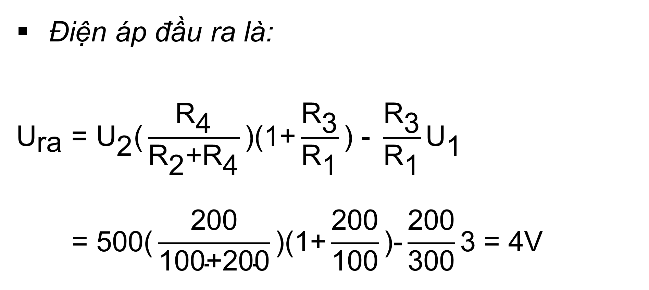
Câu 4: Với một mạch trừ dùng khuếch đại thuật toán, nếu R₁= R₂= 100 Ω và R₃ = R₄ = 200 Ω, tín hiệu vào U₁ = 3 V và U₂ = 5 V thì điện áp ra có giá trị bao nhiêu?
Điện áp đầu ra là:
$${\text{U}}_{\text{ra}} \text{=} {\text{U}}_{\text{2}}\text{(}\frac{{\text{R}}_{\text{4}}}{{\text{R}}_{\text{2}}\text{+}{\text{R}}_{\text{4}}}\text{)(}\text{1}\text{+}\frac{{\text{R}}_{\text{3}}}{{\text{R}}_{\text{1}}}\text{)} \text{−} \frac{{\text{R}}_{\text{3}}}{{\text{R}}_{\text{1}}}{\text{U}}_{\text{1 }}$$
$$\text{= }\text{500}\text{(}\frac{\text{200}}{\text{100}\text{+}\text{200}}\text{)(}\text{1}\text{+}\frac{\text{200}}{\text{100}}\text{)}\text{−}\frac{\text{200}}{\text{300}}\text{3} \text{=} \text{4}\text{V}$$

Slide 40

Câu 5: Một mạch so sánh đảo dùng khuếch đại thuật toán có nguồn cấp là +9V và –9V, nếu đặt điện áp ngưỡng ở đầu không đảo là 2V, điện áp vào ở đầu vào đảo có giá trị là 1V. Hỏi giá trị điện áp ra là bao nhiêu?
Điện áp ngưỡng là 2V lớn hơn điện áp vào là 1V nên giá trị điện áp là +9V

Slide 41

VẬN DỤNG
Sử dụng các nguồn tài liệu để tìm thêm ứng dụng của khuếch đại thuật toán trong thực tế.

Slide 42


HƯỚNG DẪN VỀ NHÀ
Xem lại kiến thức đã học ở Bài 19
Hoàn thành nội dung Vận dụng
Xem trước nội dung Bài 20: Thực hành lắp ráp mạch so sánh

Slide 43


BÀI HỌC ĐÃ KẾT THÚC, CẢM ƠN CÁC EM ĐÃ LẮNG NGHE!

